Slide 1
醫療系統
盧昱達

Slide 2

主要目的
協助改善醫院系統，整合資料，目標讓系統更加流暢明白，會讓使用者更快速的瀏覽資料。

Slide 3
範圍
醫療資訊界面
病人 (病人ID、姓名、地址、生日、血型、過敏史、電話)
申請單 (申請單ID、病人ID、病例ID)
病例 (病例ID、門診病例、出院病例)
影像光碟 (影像ID、病人ID、放射人員ID)
放射科 (放射人員ID)

Slide 4

工作分配

Slide 5
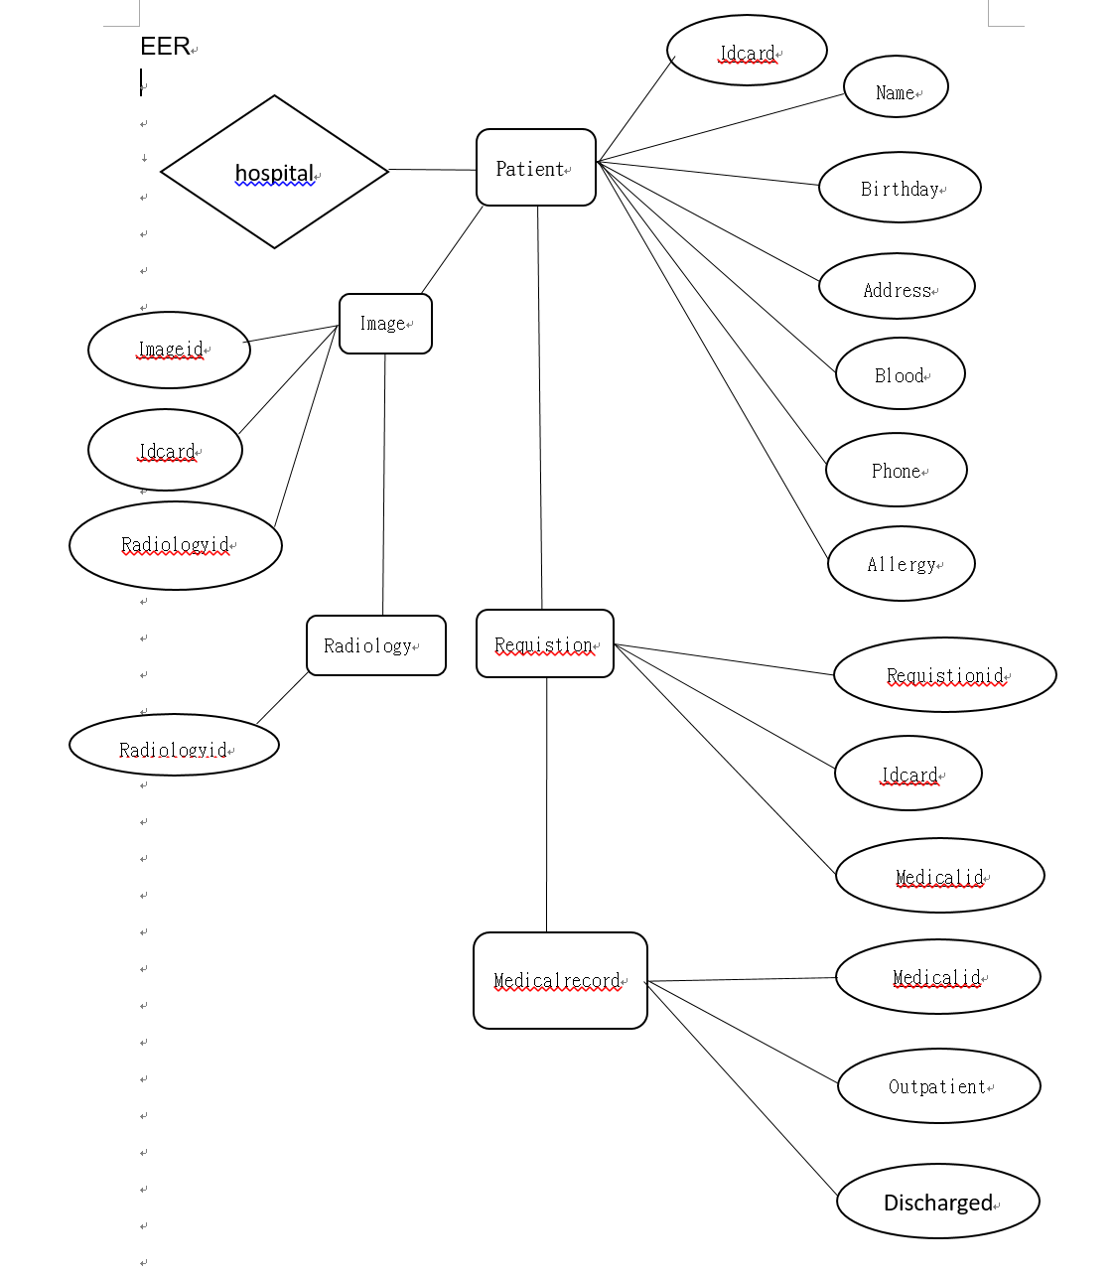
EER

Slide 6
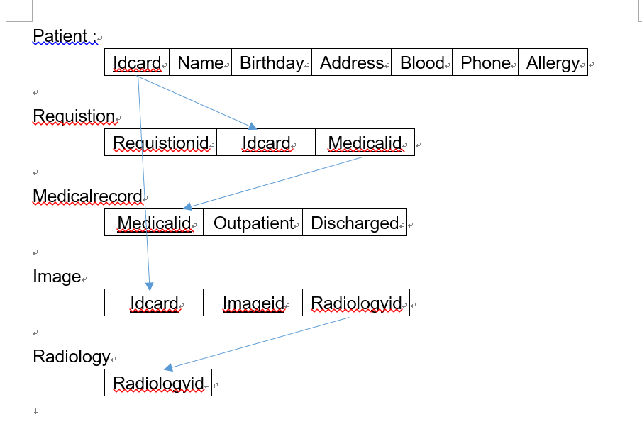
關聯式綱要圖

Slide 7
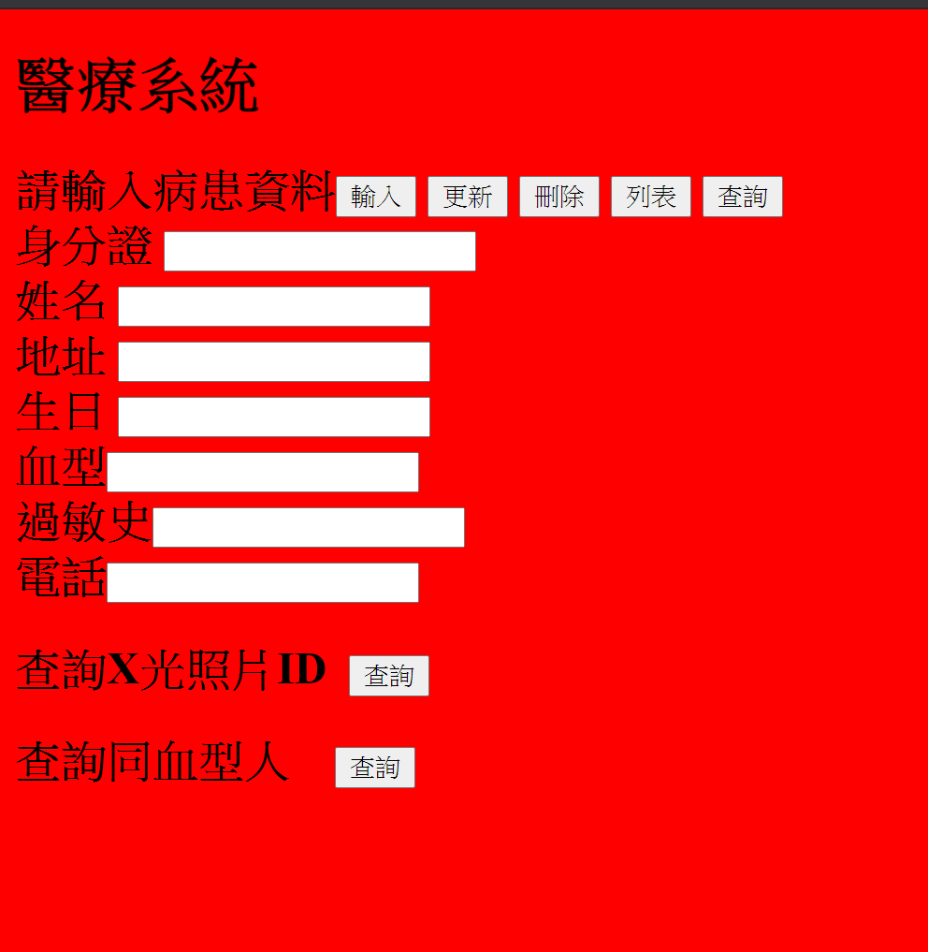
成品

Slide 8

結論
這次專題作業非常匆忙地完成，在這之中體會到網頁與資料庫如何連接，並更加了解資料庫的運作，這讓我了解了許多實作上的問題與困難。

Slide 9
END

